Slide 1


Projet 2 - Créez un site en personnalisant un thème WordPress
Candidat: Bryan Razyk
Mentor: Addi Ait-Mlouk

Slide 2
Sommaire
Contexte
Wordpress
Thème choisi
Structure du site
Administration du site
Plugins
Démo

Slide 3
Contexte
Dans le cadre de la soutenance la ville de Strasbourg souhaite un site web à l’image de la ville pour attirer des touristes et informer sur les activités proposées
But de l’exercice: maîtriser les CMS (content management system)
Nous n’agissons pas en tant que programmeur (js, php, etc…)

Slide 4

Wordpress
Système de gestion de contenus capable de gérer un site web
Facile d’utilisation
Options variées
Nombreux thèmes
Permet développer et d’amninistrer votre site web

Slide 5
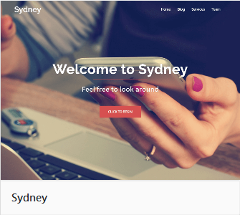
Thème choisi
Sydney
Options de personnalisations
Responsive design
Nombreuses expériences utilisateurs favorables

Slide 6
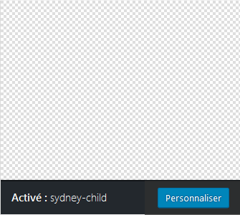
Thème choisi
Thème fils
Thème basé sur le thème initial
reprend les fonctionnalités du thème parent
Maintient la personnalisation de votre site sans se soucier des mises à jour du thème parent

Slide 7
Structure du site
En-tête
Logo qui renvoie à la page d’accueil
Menu
Contient la liste des pages (Accueil,Actualités, Plus d’infos, Activités du mois, Contact)
Icone de maison à gauche du bouton Accueil
Suit le visiteur lorsque qu’il descend dans la page

Slide 8
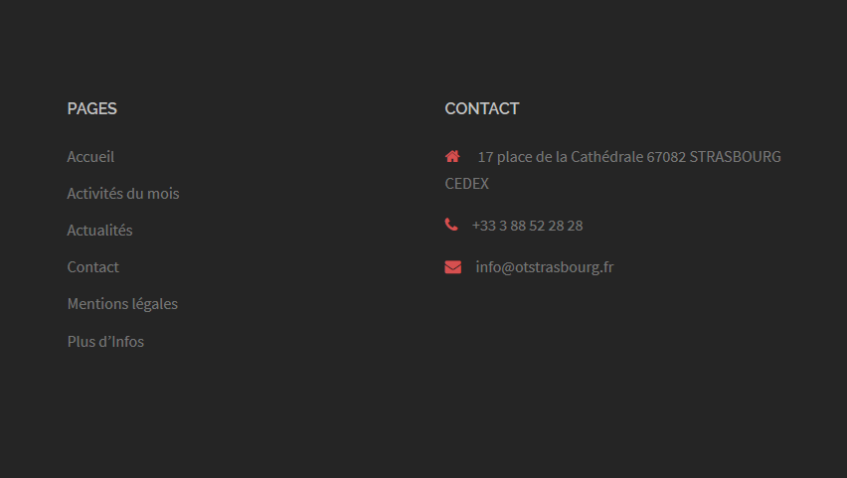
Structure du site
Pied de page
Lien vers les pages du site
Infos de contact rapide

Slide 9
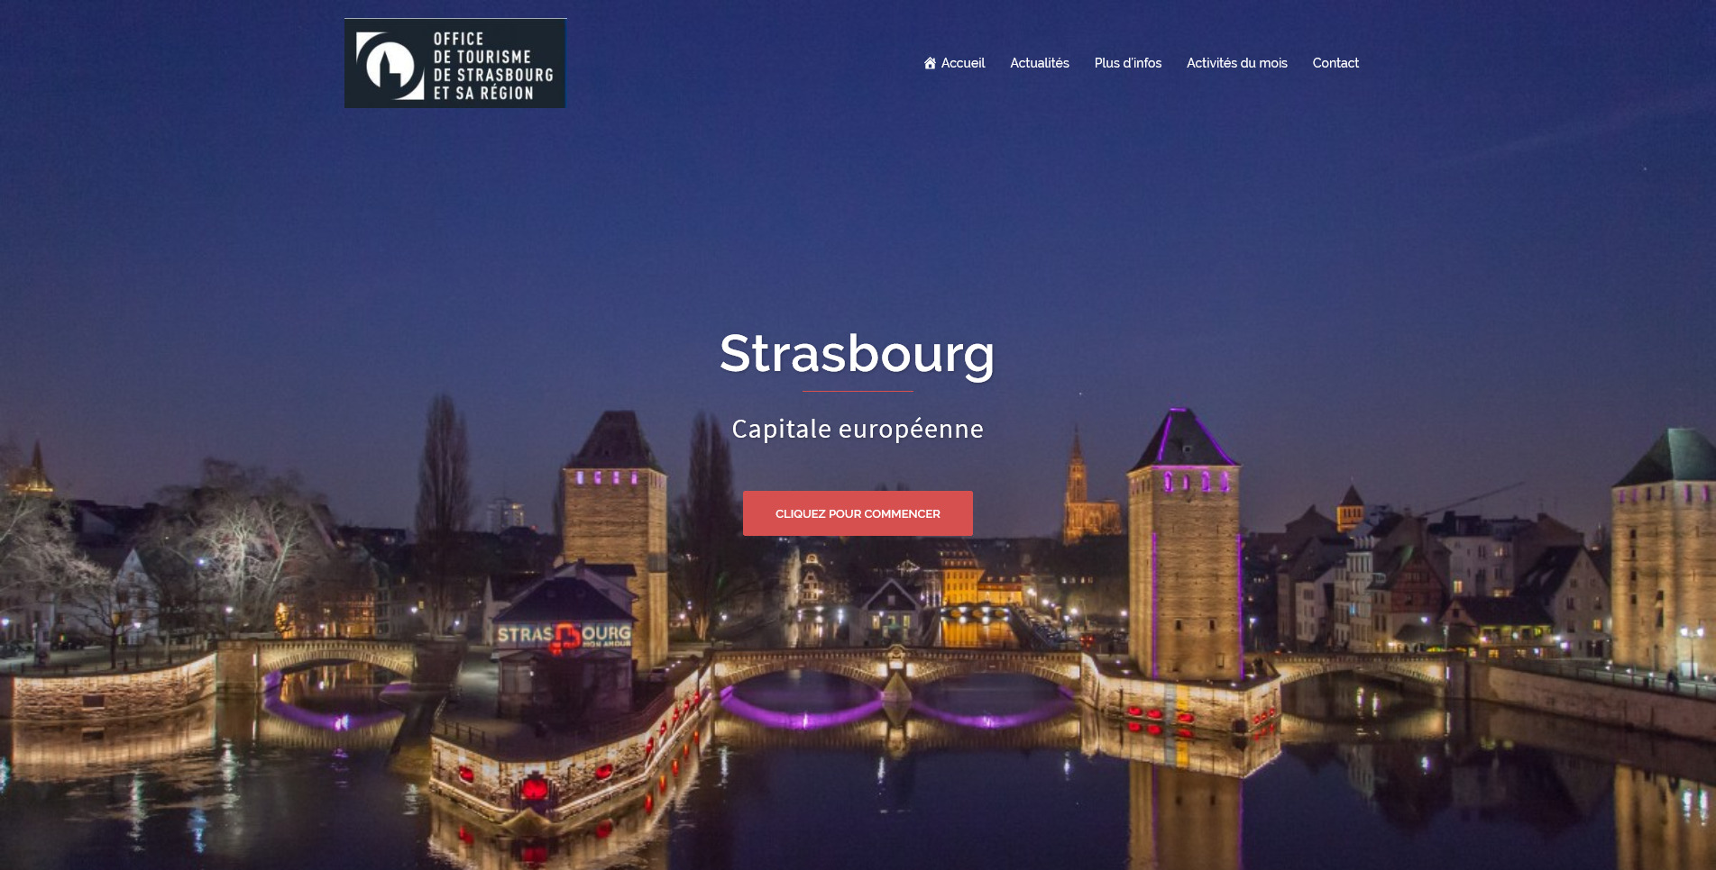
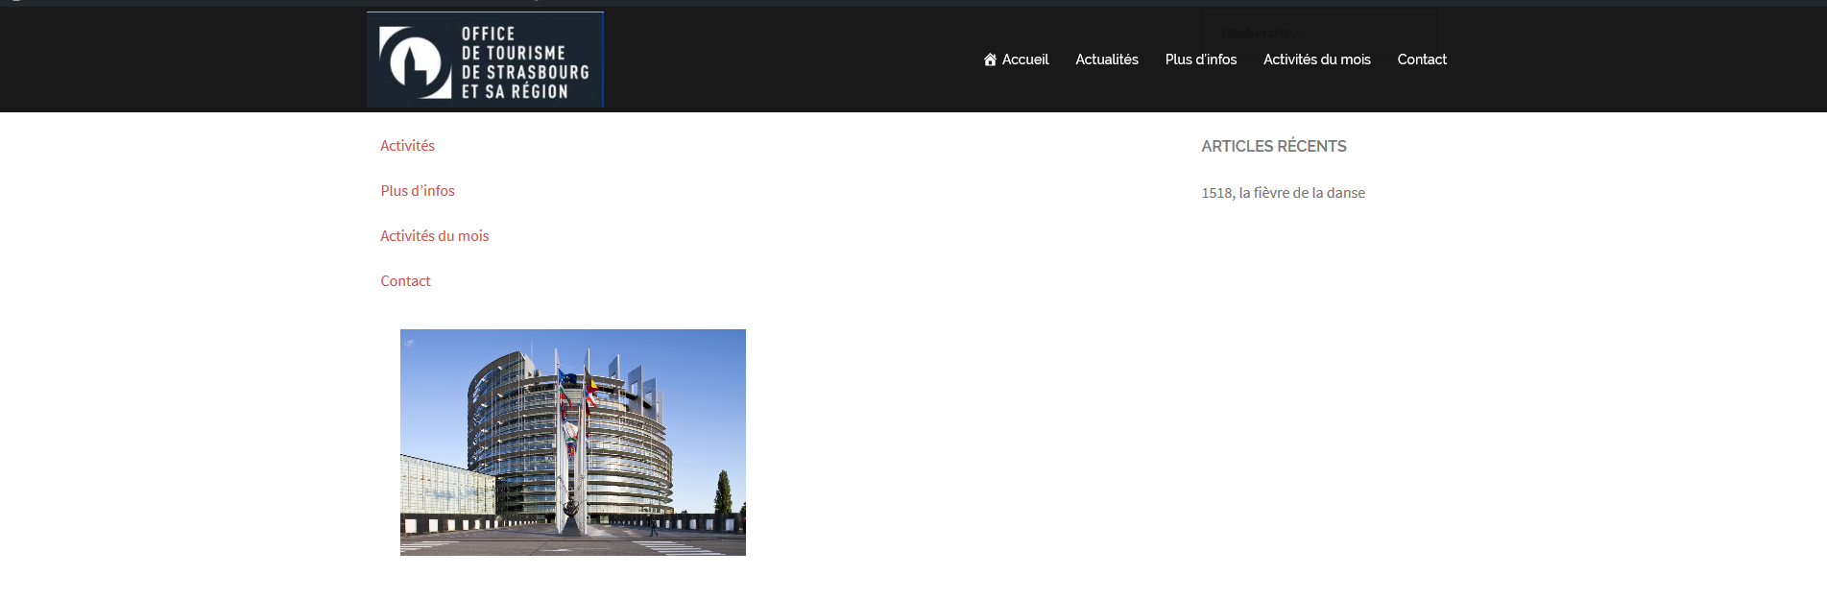
Structure du site
Accueil
slider avec photos de la ville
Pages que l’on peut trouver sur le site
Lien vers le parlement européen

Slide 10
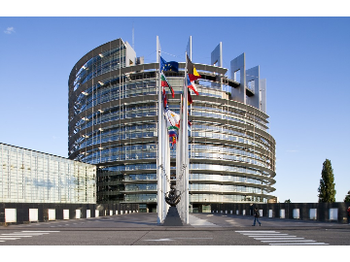
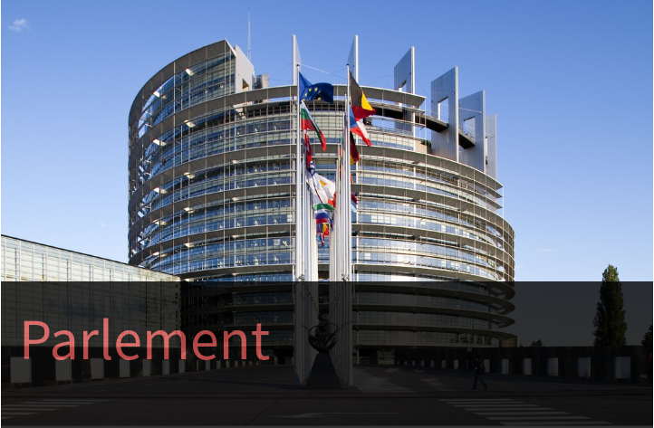
Structure du site
Utilisation de balises <figcaption>
Utilisation du CSS transform pour afficher le texte e l’image images
Transition 1s secondes afficher le lien

Slide 11
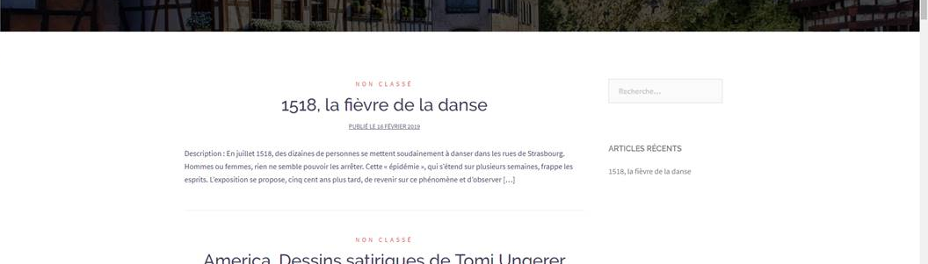
Structure du site
Actualités
Page d’articles listant les actualités de la ville
Dernier article publié visible sur l’ensemble des pages du site (à droite)
Clic sur le titre permet d’ouvrir la page contenant l’article

Slide 12
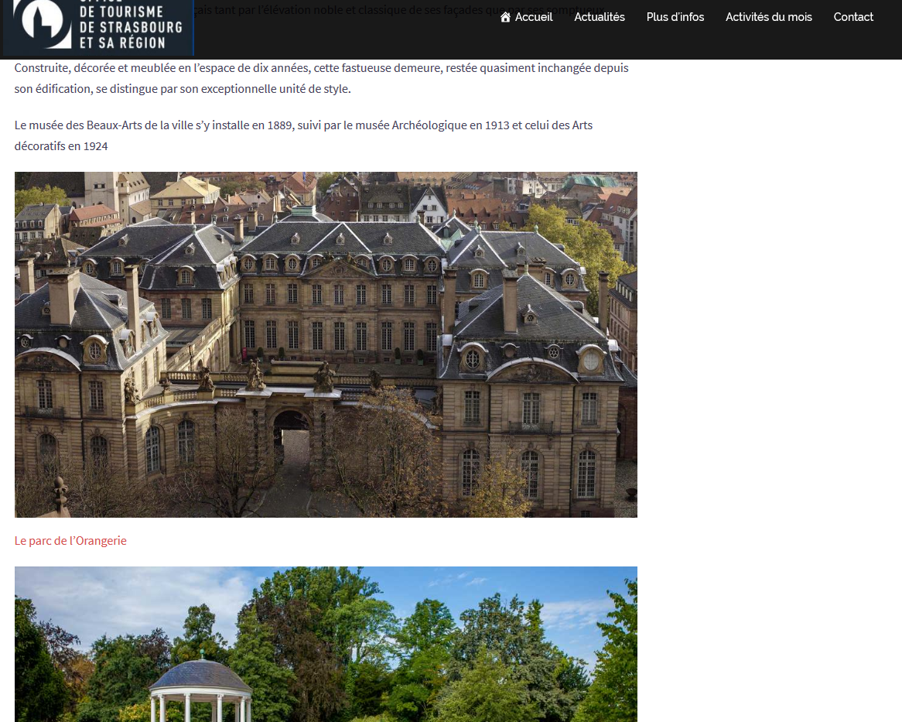
Structure du site
Plus d’infos: diverses activités culturelles et de plein air de la ville

Slide 13
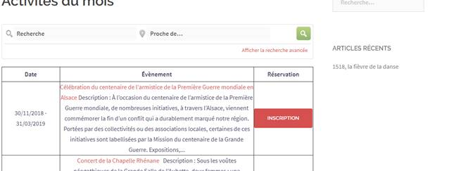
Structure du site
Activités du mois
Liste les activités de la ville
Possibilité de faire des recherches par lieux, par dates
Infos affichées: période, résumé, bouton d’inscription

Slide 14
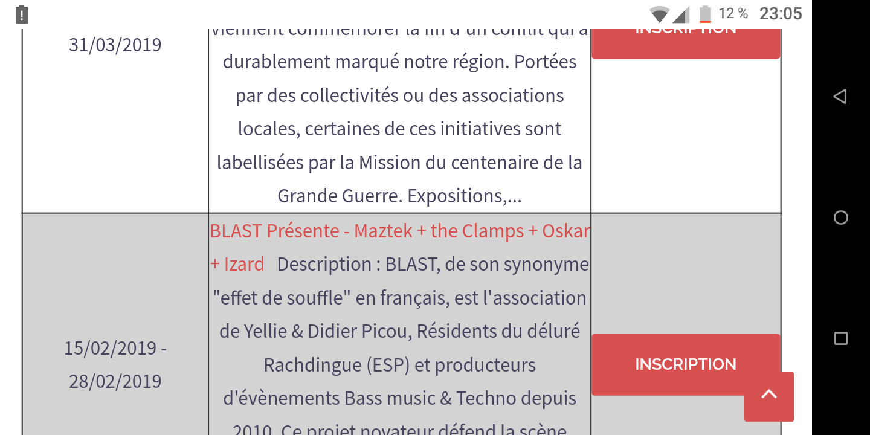
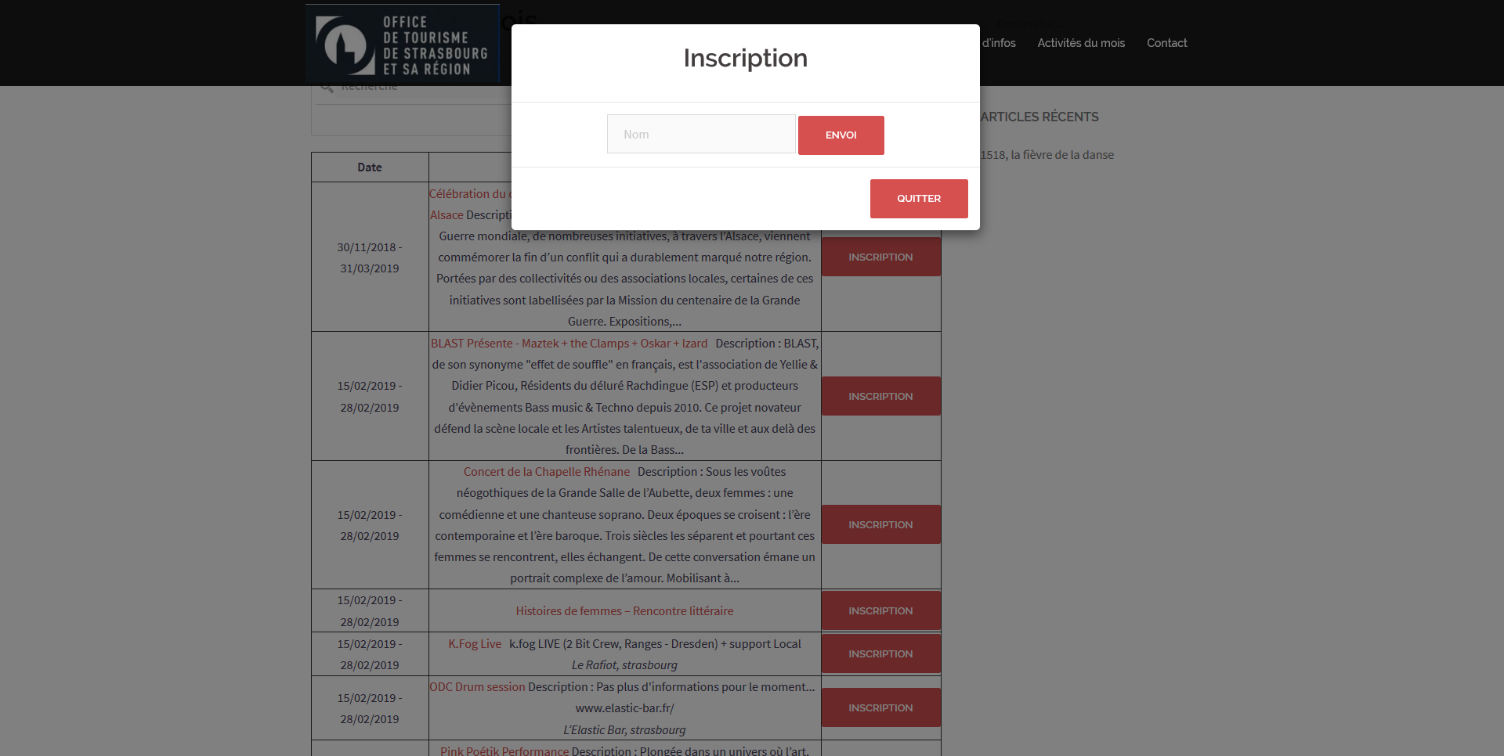
Structure du site
Lignes se colorent au survol de la souris
Au clic sur bouton inscription: ouverture d’un formulaire permettant de saisir son nom

Slide 15
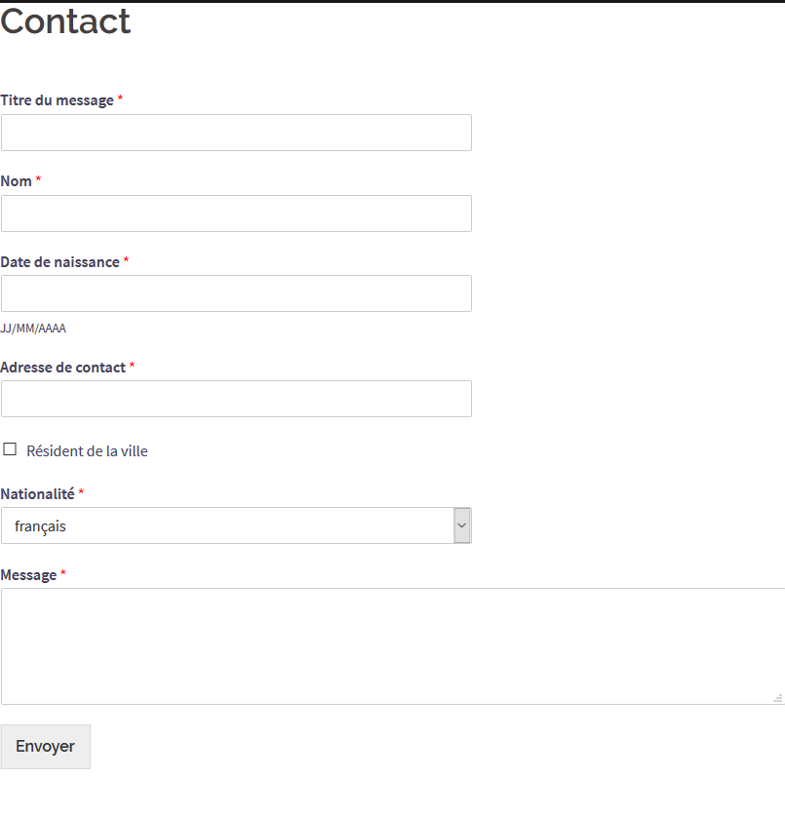
Structure du site
Formulaire de contact
Titre du message
Nom
Date de naissance avec template en dessous
Adresse de contact
Case à cocher résident de la ville
Nationalité
Message
Bouton envoyer

Slide 16
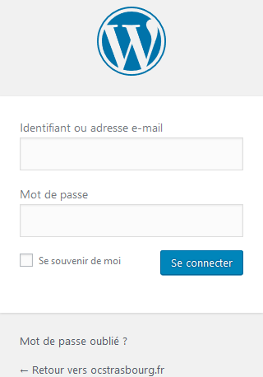
Administration
Ajouter wp-admin l’url du site et lancer la page
Compléter les champs:
Identifiant => otstrasbourg
Mot de passe => @Officedutourismestrasbourg

Slide 17
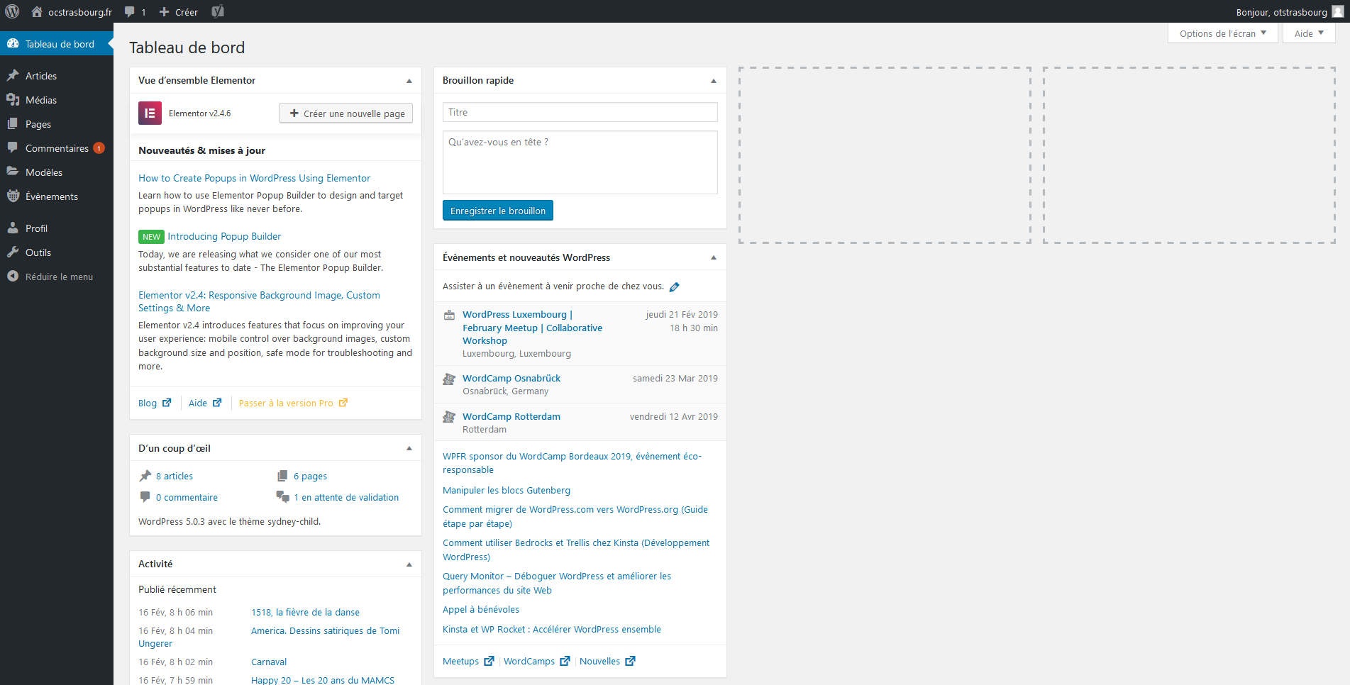
Administration
Page d’accueil de l’infertace d’amnistration
Focus sur les éléments
Articles
Médias
Pages
Commentaires
Modèles
Evênements
Profil
Outils

Slide 18
Administration
Droits utilisateurs
Privilèges | Abonné | Contributeur | Auteur | Editeur | Admin
Lire et Commenter | x | x | x | x | x
Editer/effacer artcl |  | x | x | x | x
Publier articles et upload fichiers |  |  | x | x | x
Editer/effacer articles publiés |  |  | x | x | x
Editer/publier/effacer pages |  |  |  | x | x
Modérer commentaires |  |  |  | x | x
Administrer le site |  |  |  |  | x

Slide 19
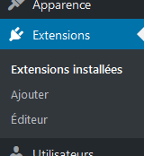
Plugins
Définition
Application qui permet d’ajouter une nouvellee fonctionnalité dans Wordpress
Droits Administrateur nécessaires
Catalogue d’environ 50,000 plugins

Slide 20
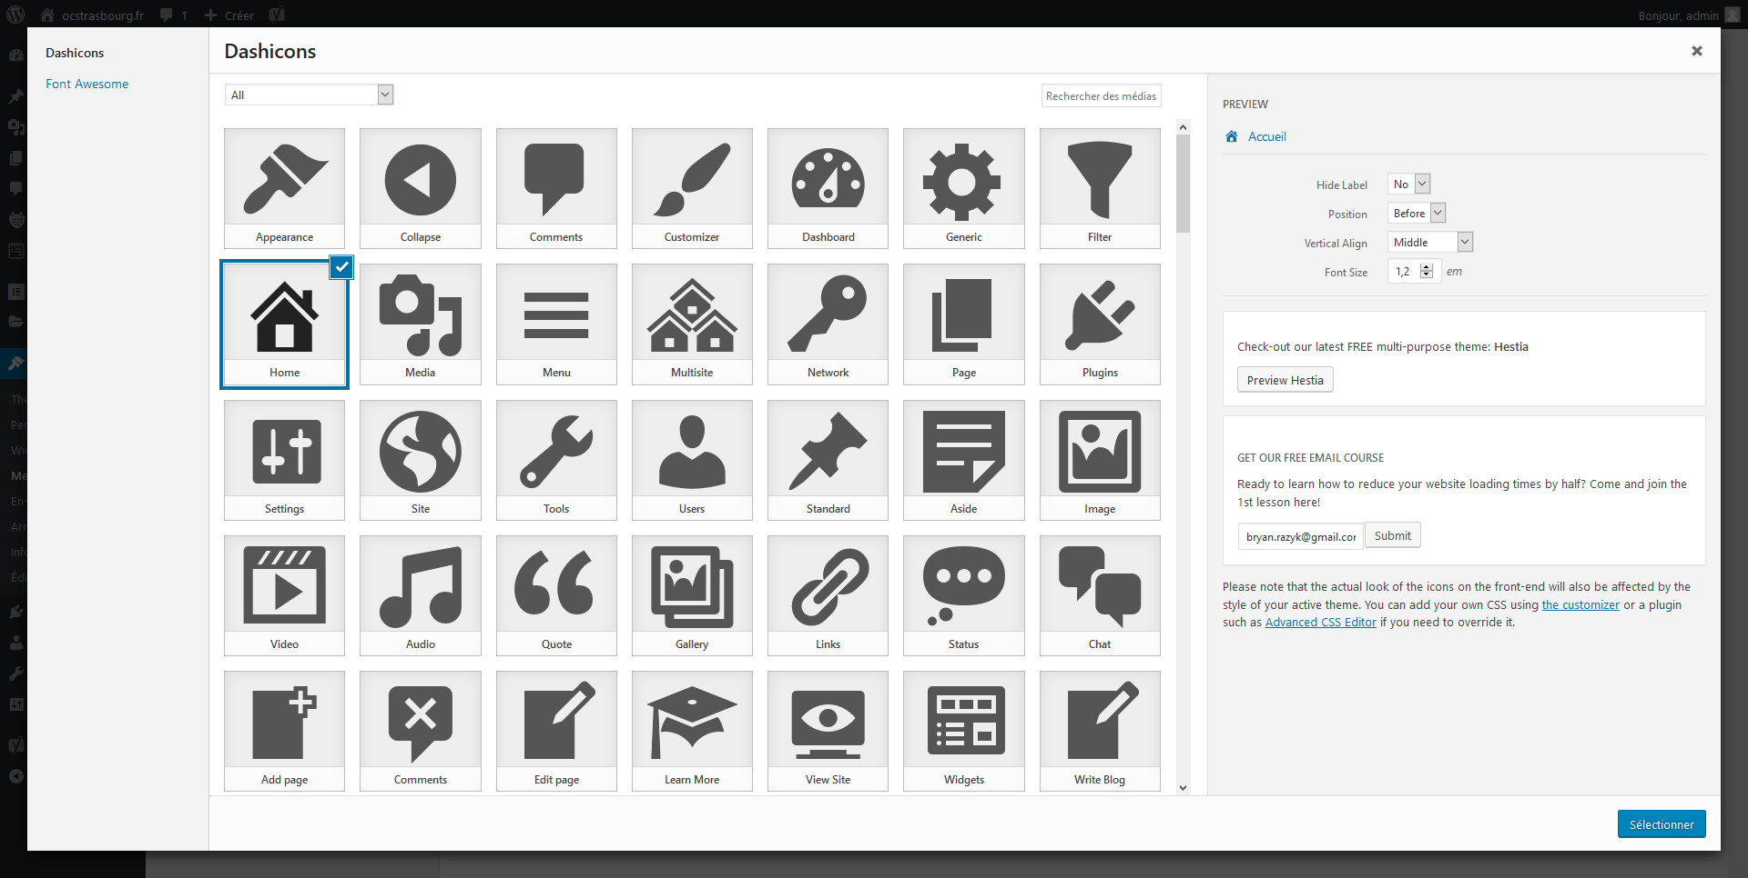
Plugins
Menu Icons: permet l’ajout d’icones dans le menu du site

Slide 21
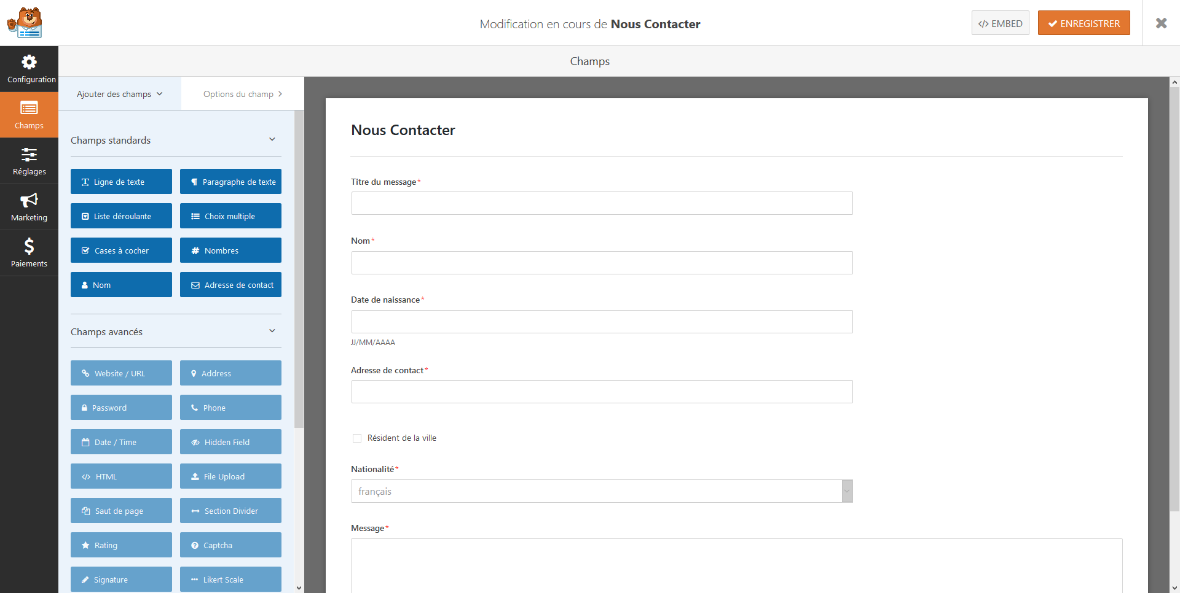
Plugins
WPForms: permet de créer des formulaires (page contact)

Slide 22
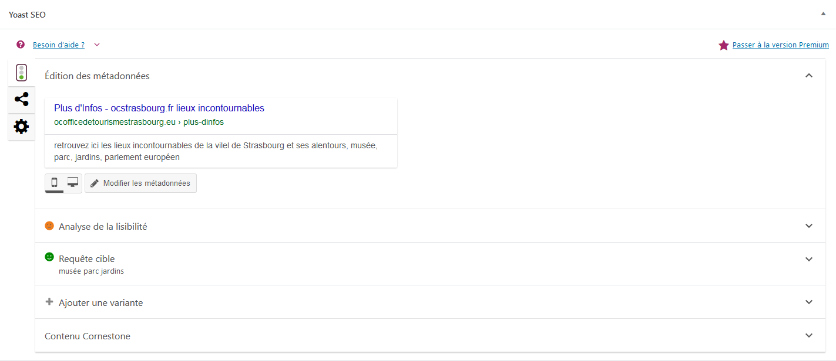
Plugins
Yoast SEO: optimise le référencement et la lisibilité du site

Slide 23
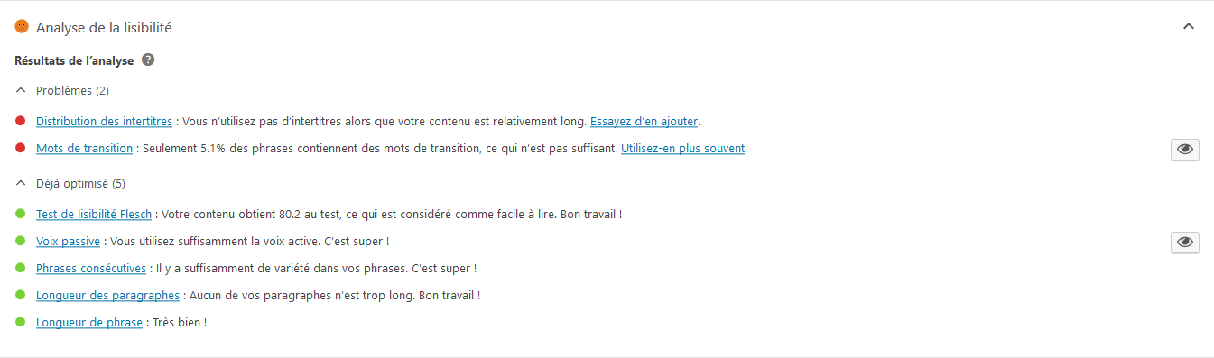
Plugins

Slide 24
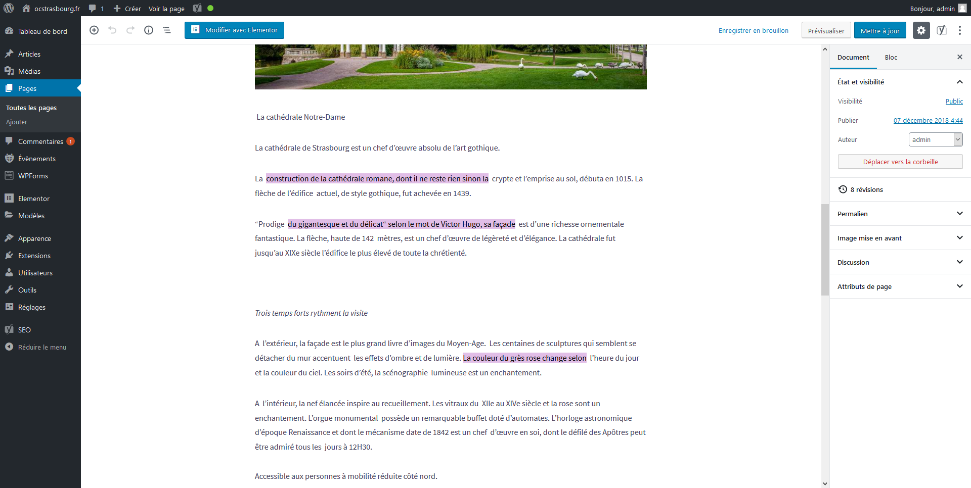
Plugins

Slide 25
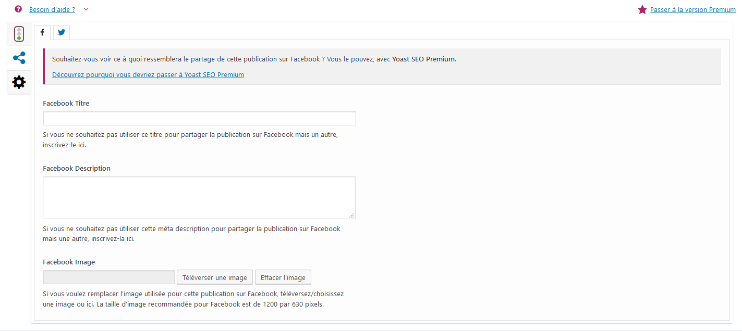

Slide 26
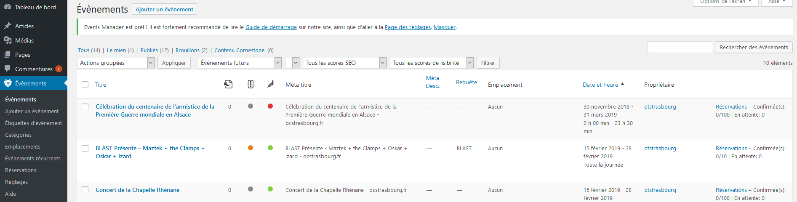
Plugins
Event Manager: édition/gestion des évênements (page activités du mois)

Slide 27
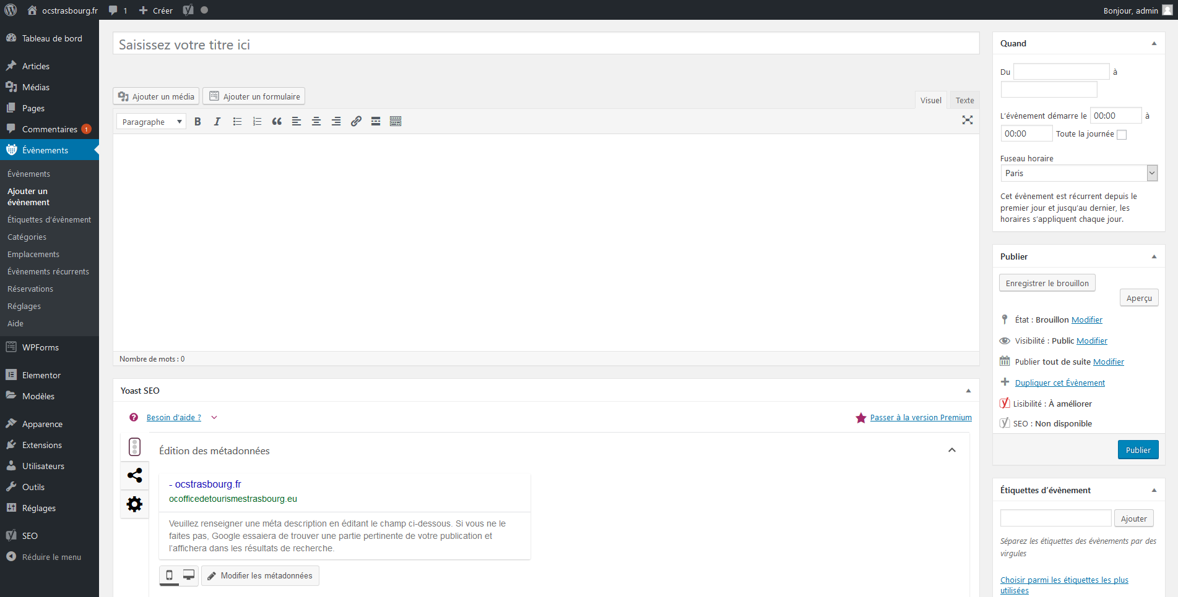
Plugins
Ajout d’un évênement

Slide 28
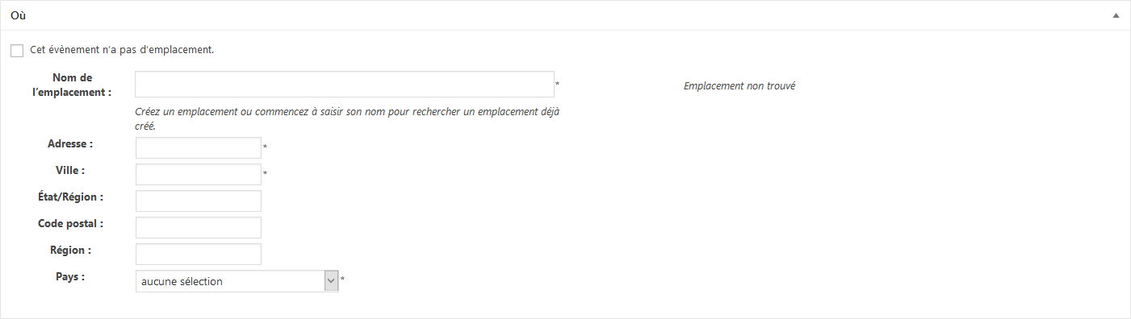
Plugins
Emplacement de l’évênement

Slide 29
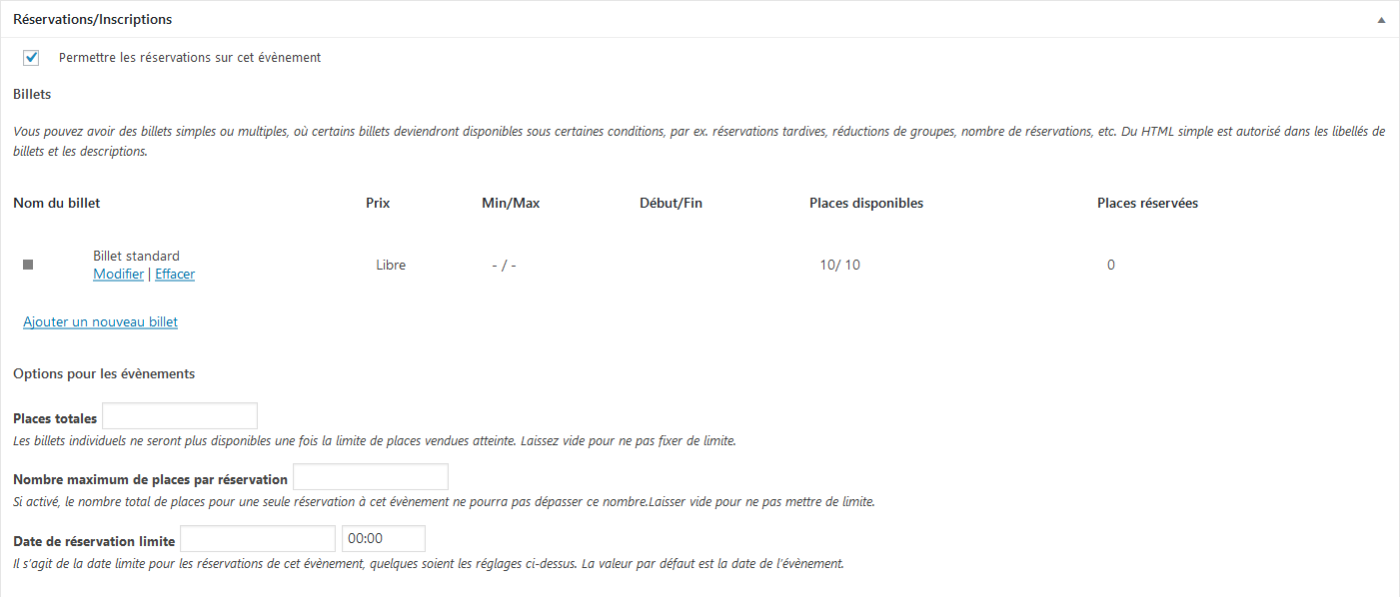
Plugins
Réservations

Slide 30
Démo

Slide 31
Merci

